Slide 1
Ein Ort für neue Hoffnung
Das Pasundan Durebang Center in Bandung/Indonesien

Slide 2
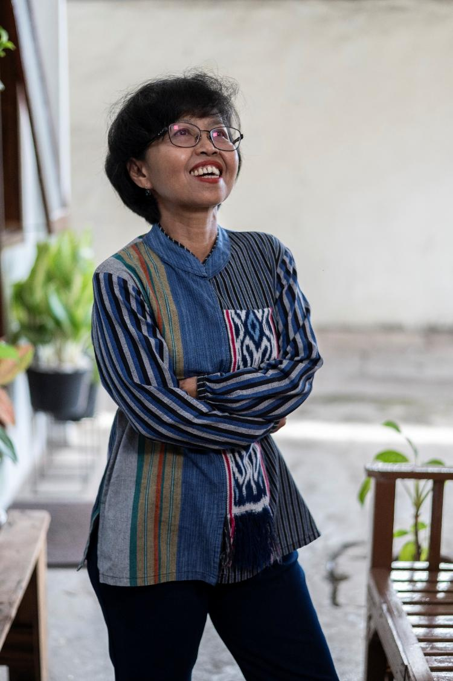
Notes:
Taty Suandi ist klinische Psychologin. Sie lebt in der Stadt Bandung auf der Insel Java, die zu Indonesien gehört, etwa eineinhalb Stunden von der Hauptstadt Jakarta entfernt. Sie liebt ihren Beruf, aber manchmal fällt es ihr schwer, das Lachen nicht zu verlernen.

Slide 3
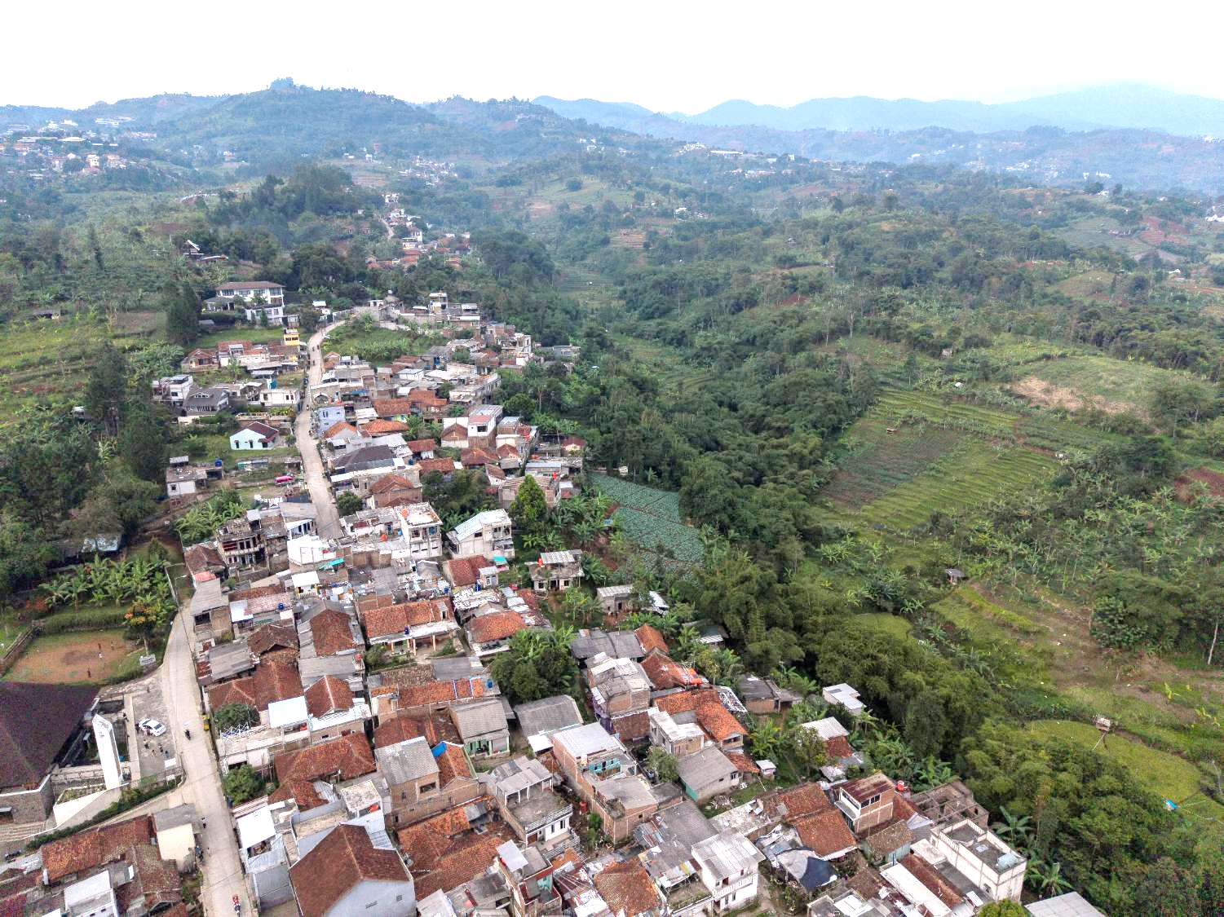
Notes:
Bandung ist eine Grossstadt mit 2,5 Mio. Einwohnern inmitten von wunderbarer tropischer Landschaft, umgeben von Vulkanen und Teeplantagen.

Slide 4
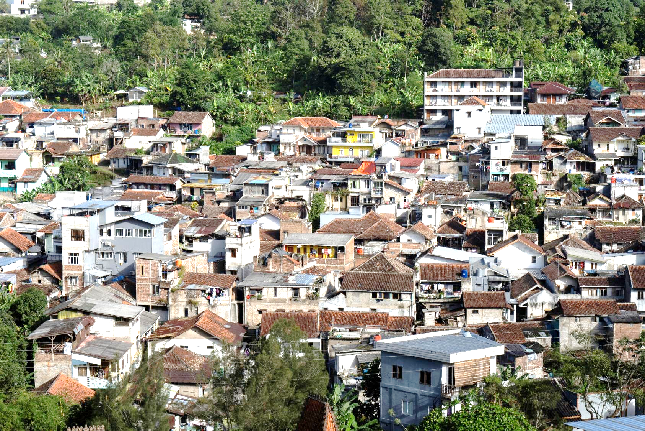
Notes:
Sie ist bekannt für ihre Architektur, ihre Universität und für ihr relativ kühles tropisches Klima, weil sie fast 800 m über dem Meer liegt.

Slide 5
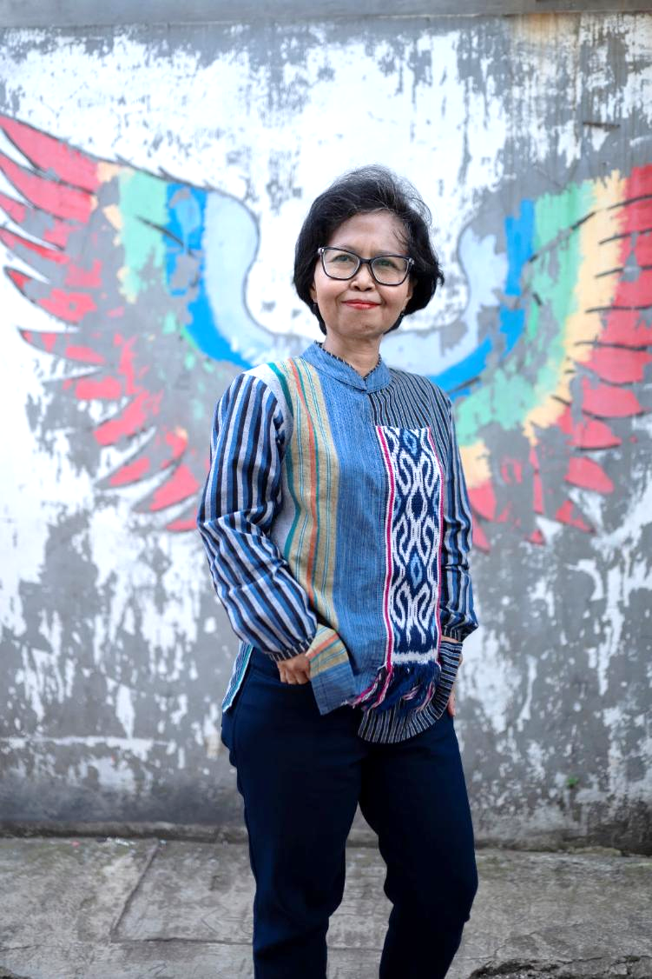
Notes:
Taty Suandi ist alleinerziehende Mutter und setzt sich seit 30 Jahren für andere ein. Sie hat eine Hilfsorganisation gegründet und engagiert sich nicht nur in Bandung, sondern auch in sehr abgelegenen Gebieten Indonesiens. Manche nennen sie einen Engel.

Slide 7
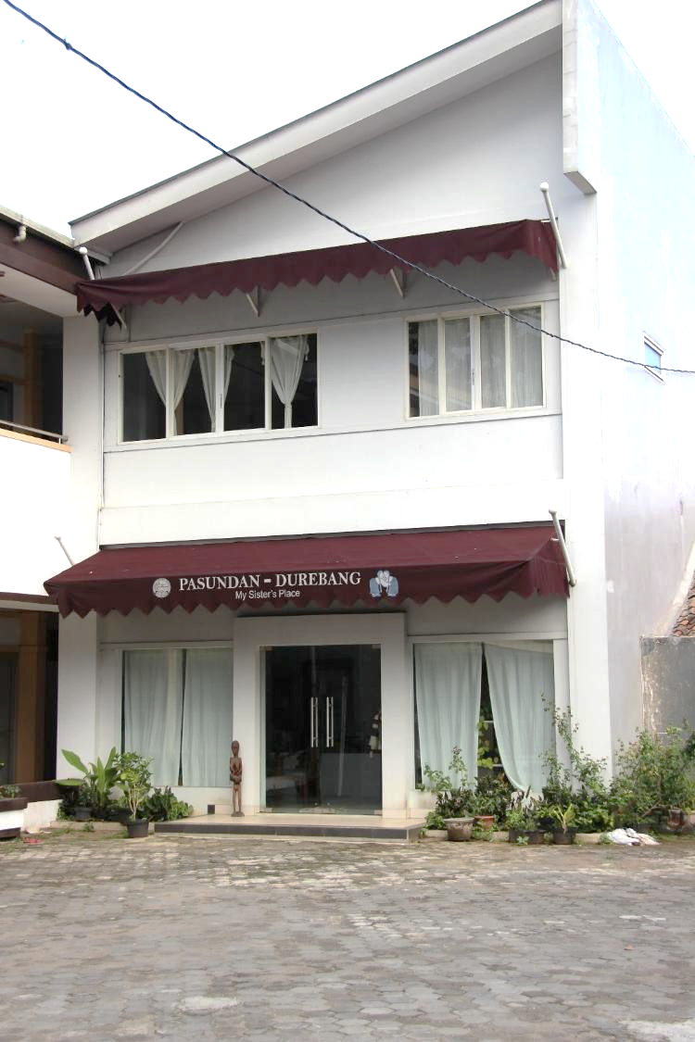
Notes:
Sie nimmt uns mit zum Durebang Center in Bandung. «Durebang» ist koreanisch und bedeutet «Haus meiner Schwester».

Slide 8

Notes:
Es wurde 2013 von der Evangelischen Pasundan-Kirche gebaut, einer relativ kleinen Kirche mit etwa 60 Gemeinden, die seit vielen Jahren mit Mission 21 partnerschaftlich verbunden ist.

Slide 9
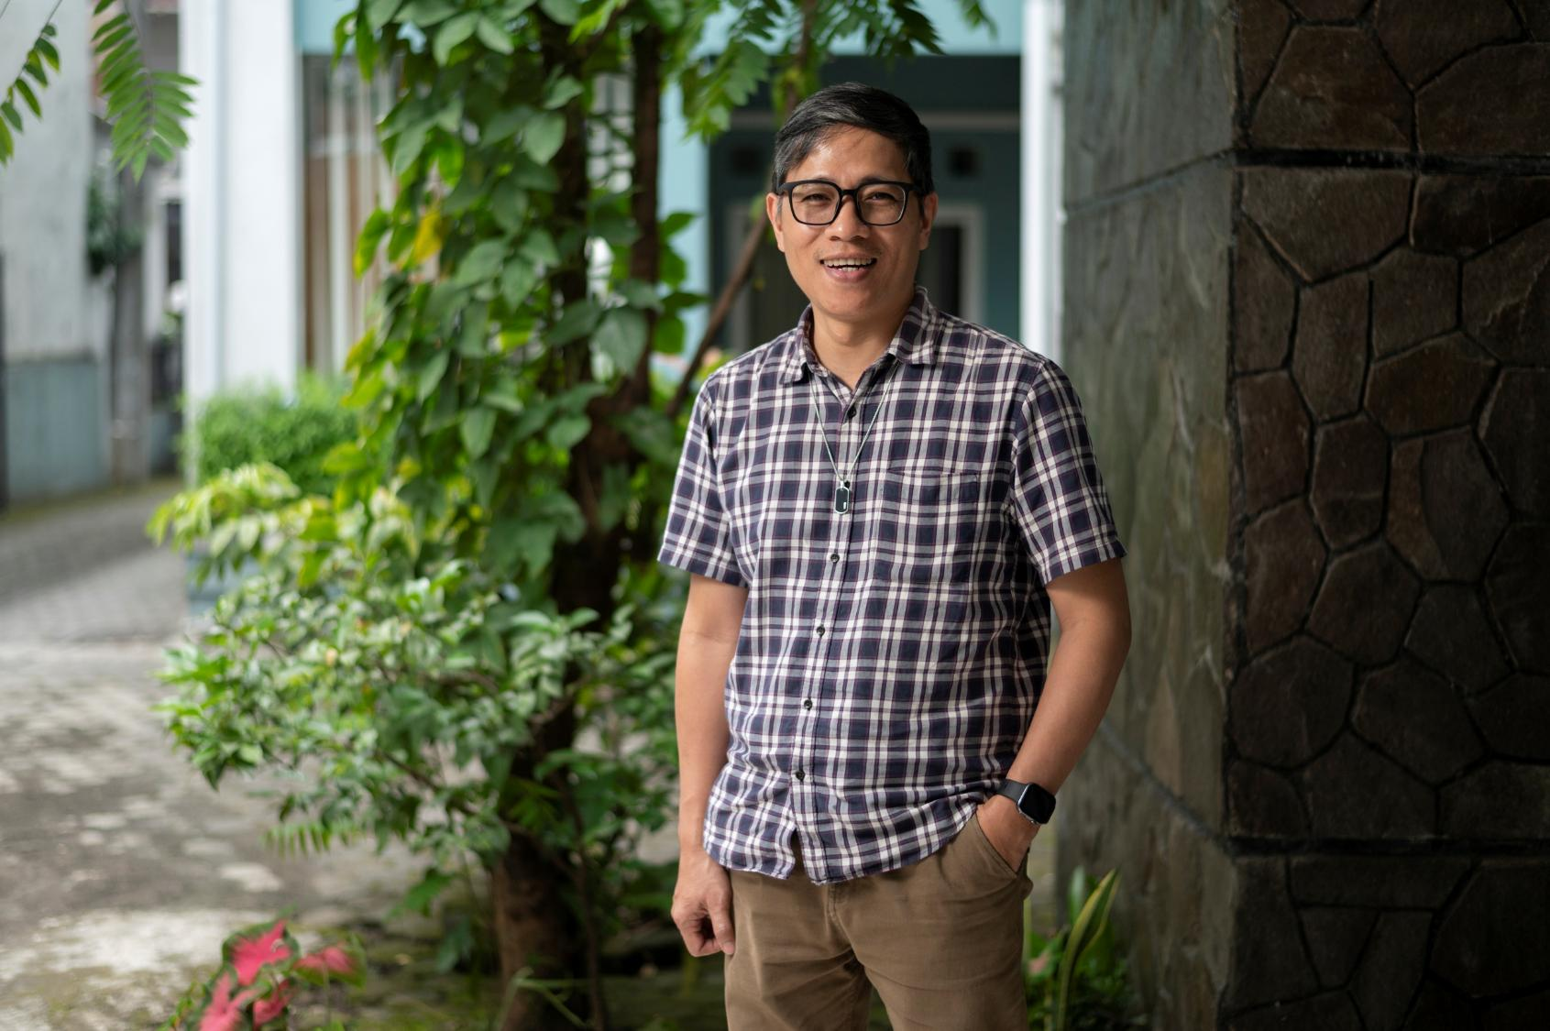
Notes:
Im kleinen Garten steht Tatys Kollege: Cliff Kasakeyan, evangelischer Pfarrer und Case Manager des Durebang Centers. Obwohl Taty Muslimin ist und er Christ, arbeiten sie eng zusammen.

Slide 10
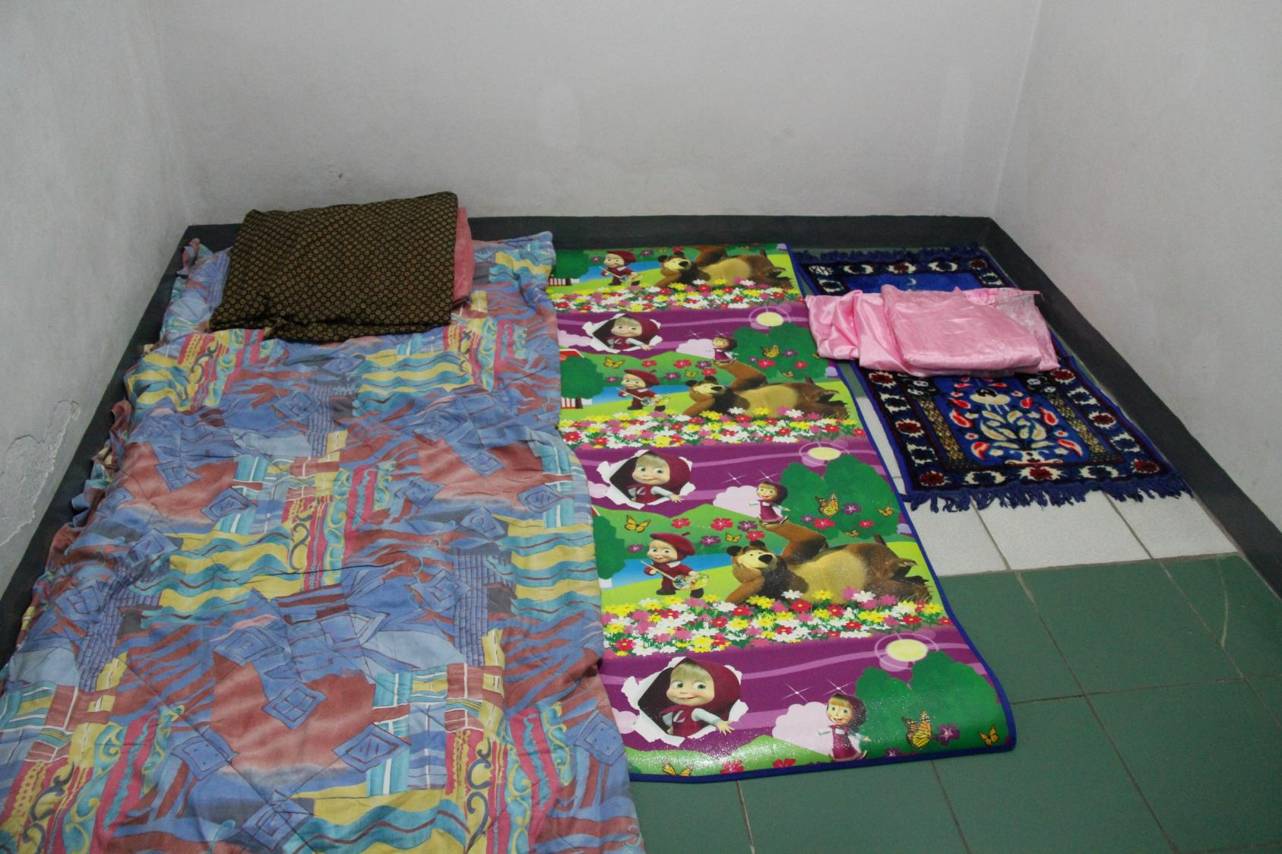
Notes:
Taty Suandi zeigt uns das Haus und wir merken schnell, dass es ziemlich ungewöhnlich ist. In einem kleinen Zimmer liegen ein paar Decken auf dem Boden, nichts weiter. Wer wohnt hier?

Slide 11
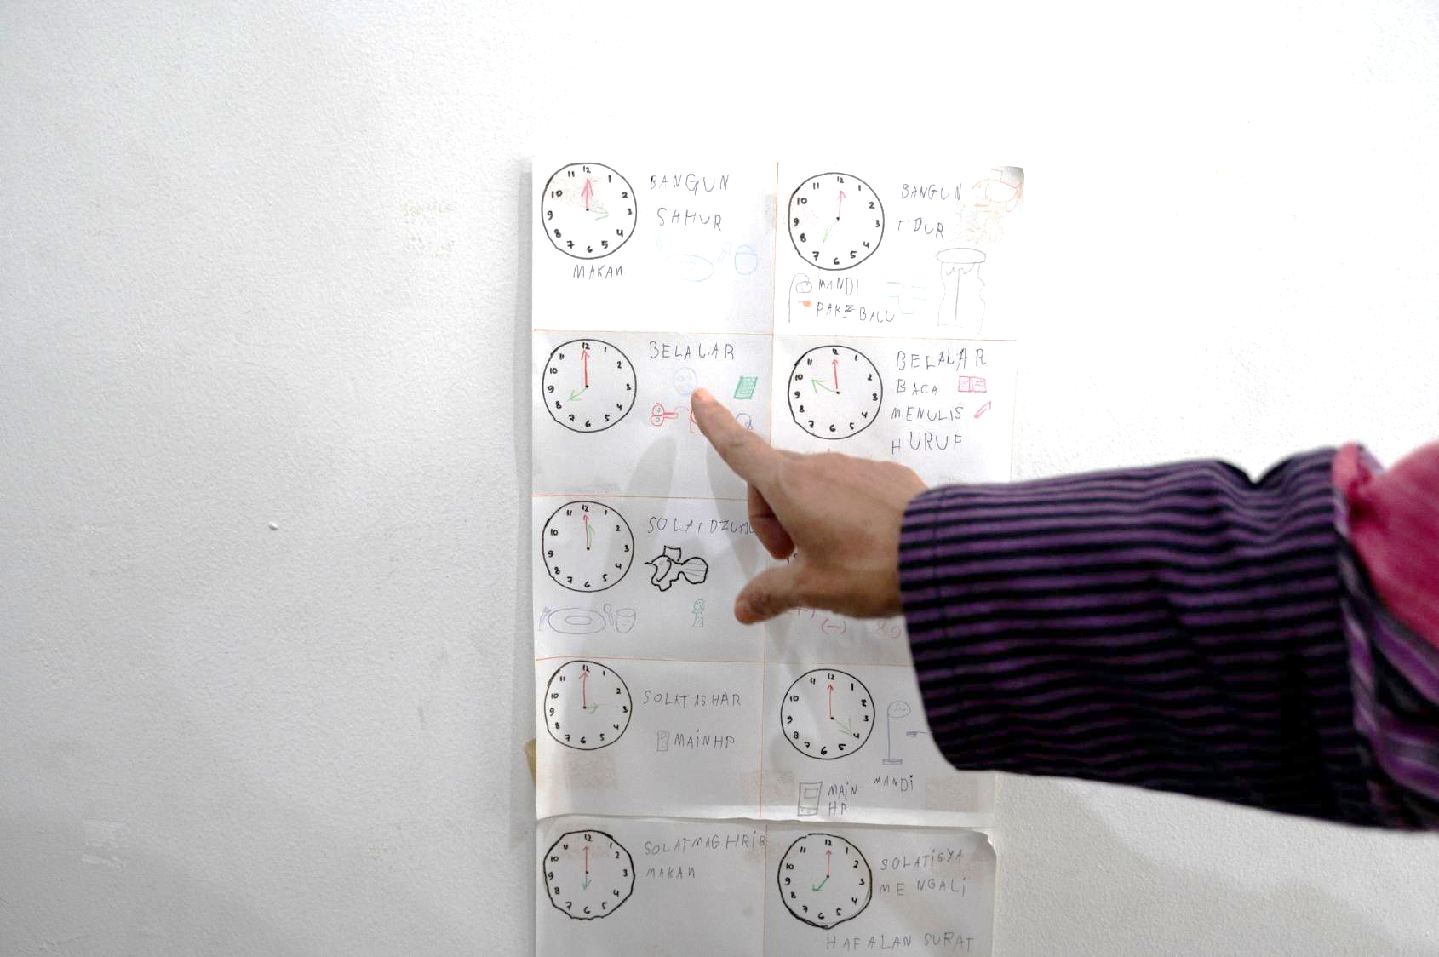
Notes:
An der Wand hängt ein Tagesablauf mit genauen Uhrzeiten. Die Beschriftung ist auf indonesisch: Essenszeiten, auch Gebetszeiten und wann es ins Bett geht. Wer braucht so etwas?

Slide 12
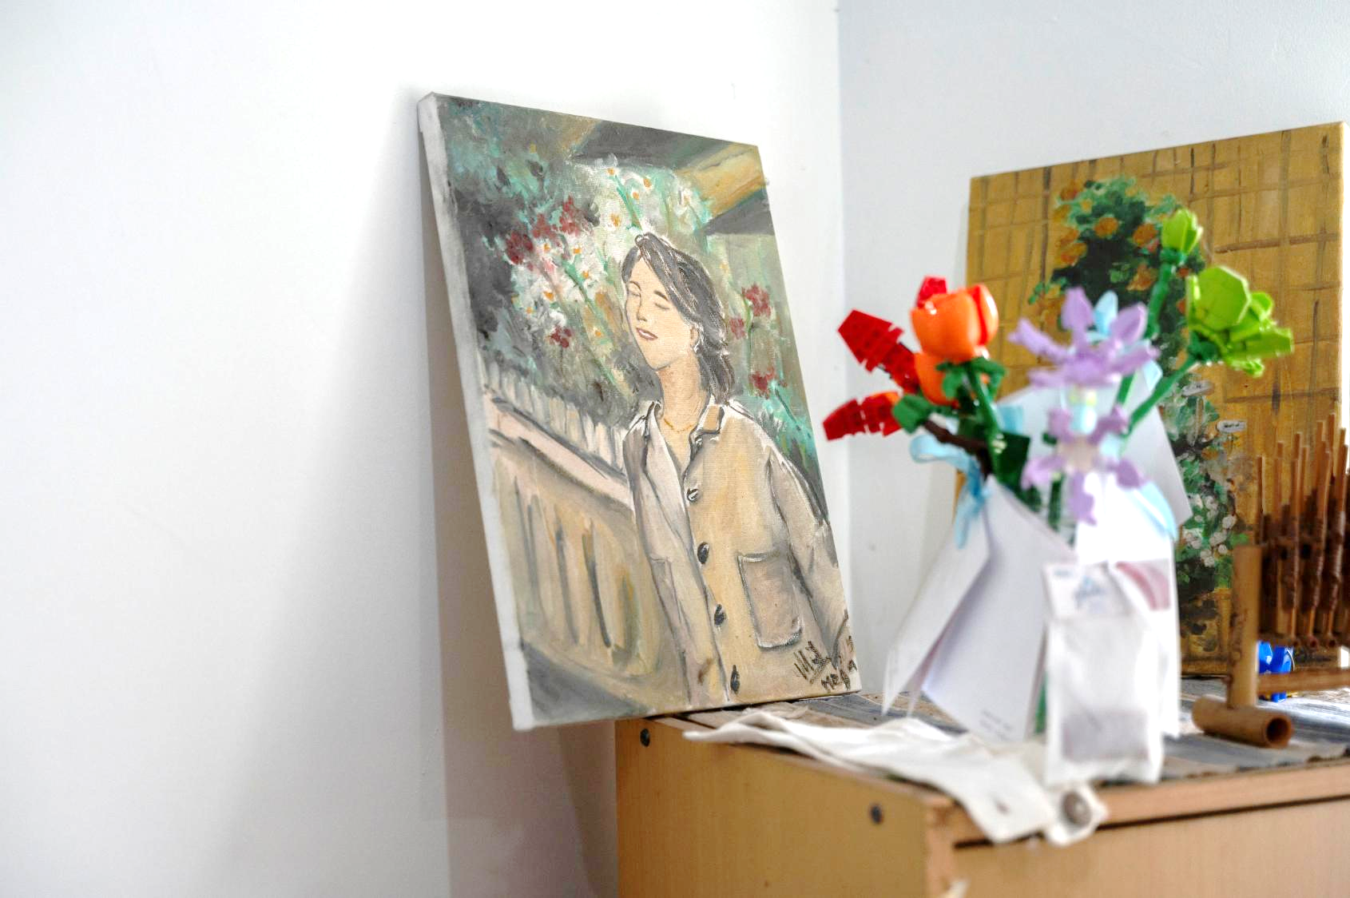
Notes:
Auf einer Kommode steht ein Bild, das eine frühere Bewohnerin gemalt hat. Warum hat sie es nicht mitgenommen, als sie ausgezogen ist?

Slide 13
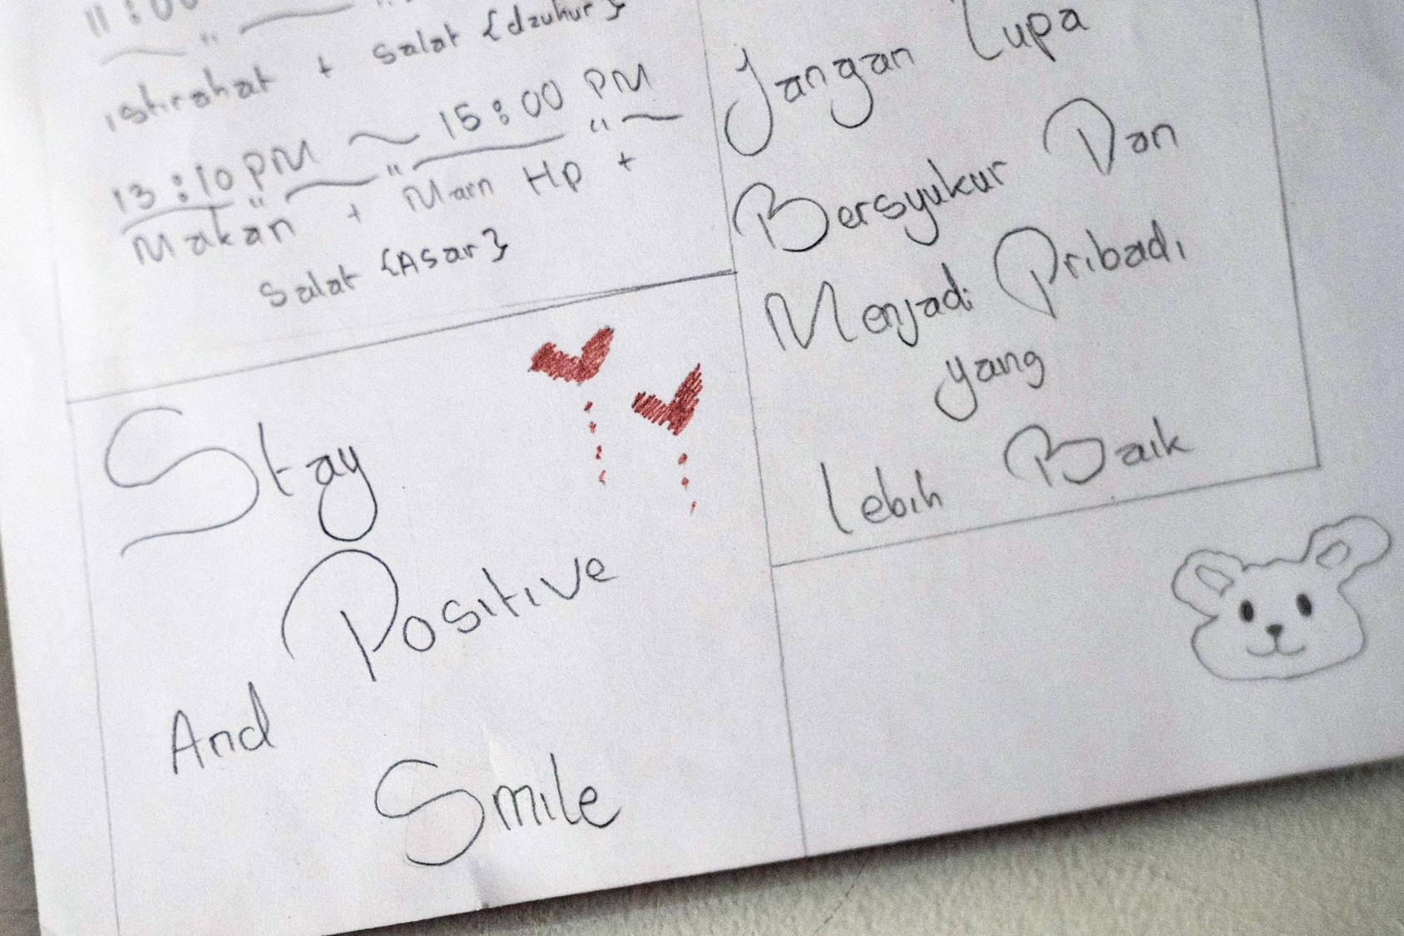
Notes:
An einer Pinnwand hängt ein Zettel, auf dem steht:
«Stay positive and smile»
(Bleibe positiv und lächle)
«Jangan Lupa Bersyukur Dan Menjadi Pribadi ang Lebih»
(Vergiss nicht, dankbar zu sein und ein besserer Mensch zu werden)
Warum schreibt jemand so etwas an die Pinnwand?

Slide 14
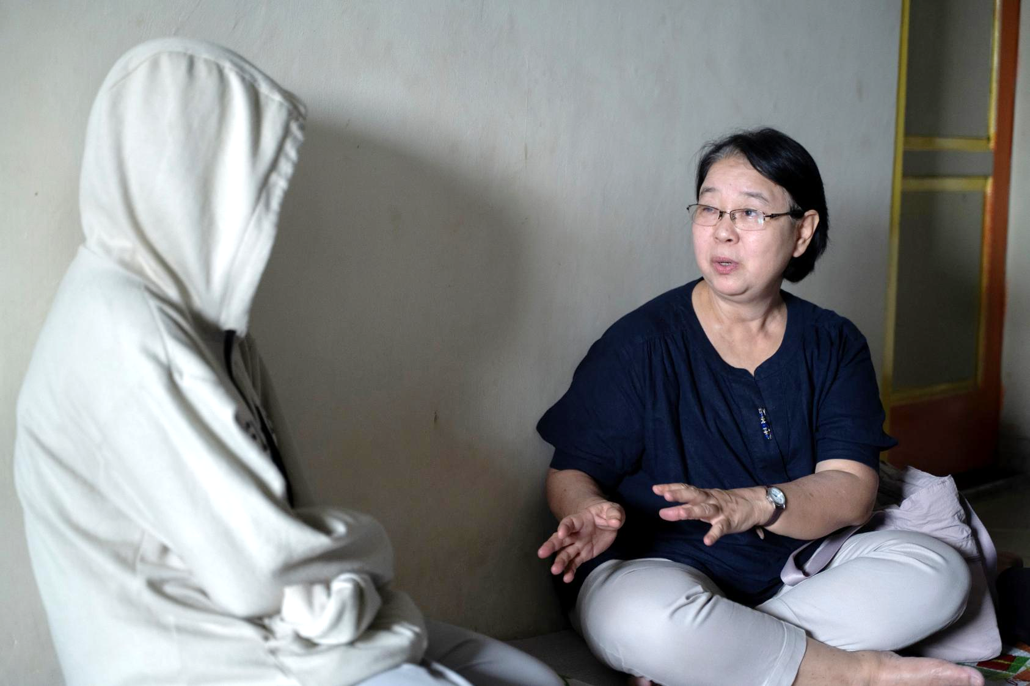
Notes:
Karmila Jusup, Pfarrerin und Projektkoordinatorin von Mission 21, begrüsst uns. Sie unterhält sich gerade mit einer Frau, die sich aber nicht umdreht, als wolle sie sich verstecken.

Slide 16
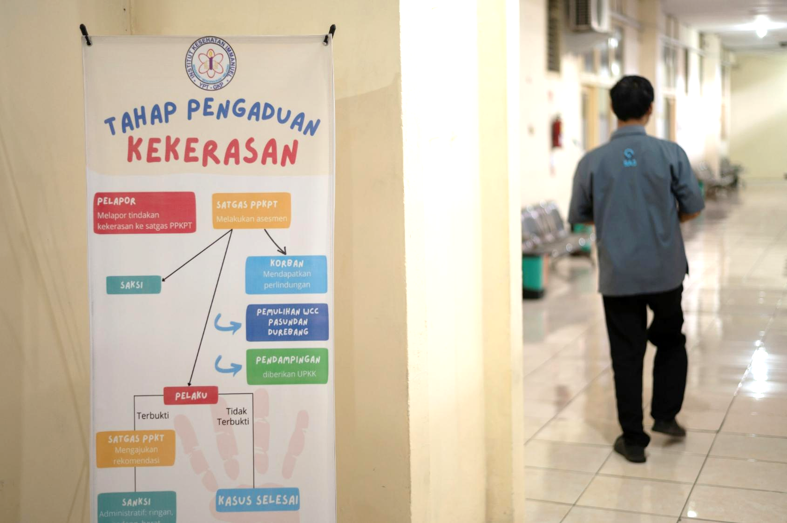
Notes:
Und dann entdecken wir ein Plakat, das verrät, warum es das Durebang Center gibt und warum Taty manchmal überhaupt nicht mehr lachen kann.
«Tahap pengaduan kekerasan» steht darüber (Schritte zum Anzeigen von Gewalt).
Das Haus ist ein «Women’s Crisis Center (WCC)», ein Krisenzentrum speziell für Frauen, die Gewalt erlebt haben. Viele Frauen haben Gewalt erlebt, viel zu viele in Indonesien. Und auch in allen anderen Ländern der Welt.

Slide 17
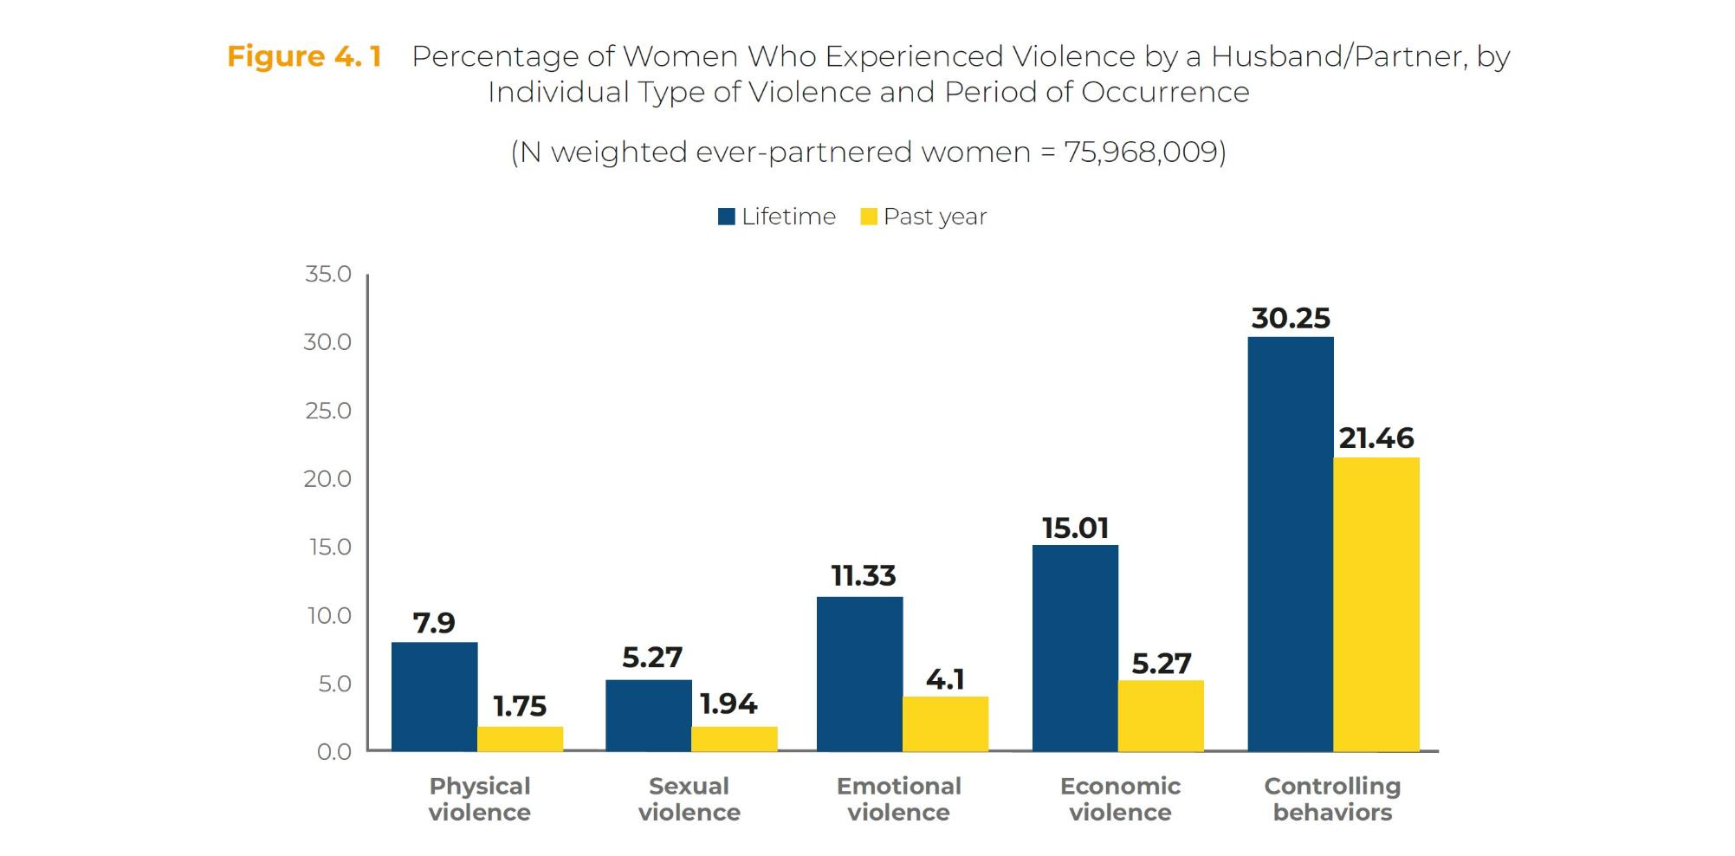
Notes:
Eine nationale Untersuchung hat 2024 ans Licht gebracht, dass rund eine von vier Frauen im Laufe ihres Lebens körperliche und/oder sexuelle Gewalt erlebt. Zwar trat 2022 in Indonesien ein neues Gesetz in Kraft, das Frauen und Kinder besser schützen soll. Aber ob die Gewalt dadurch wirklich zurückgeht, muss sich noch zeigen.

Slide 18
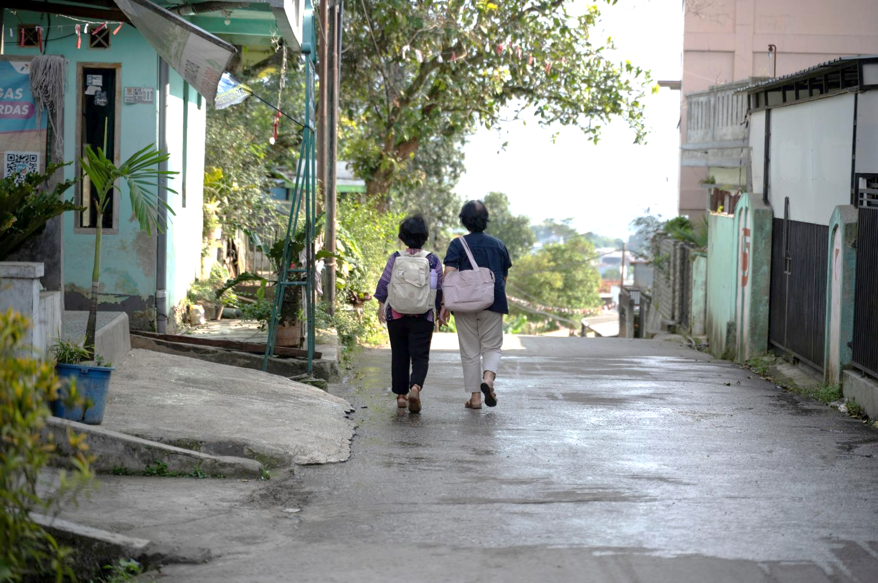
Notes:
Wer von seinem Partner oder seiner Familie Gewalt erlebt hat, kann in das Durebang Center fliehen. Doch wenn jemand gar nichts von dieser Einrichtung weiss oder es nicht schafft, dorthin zu kommen? Immer wieder werden Taty und ihre Kolleg*innen auf Familien hingewiesen, wo es möglicherweise Probleme gibt.

Slide 19
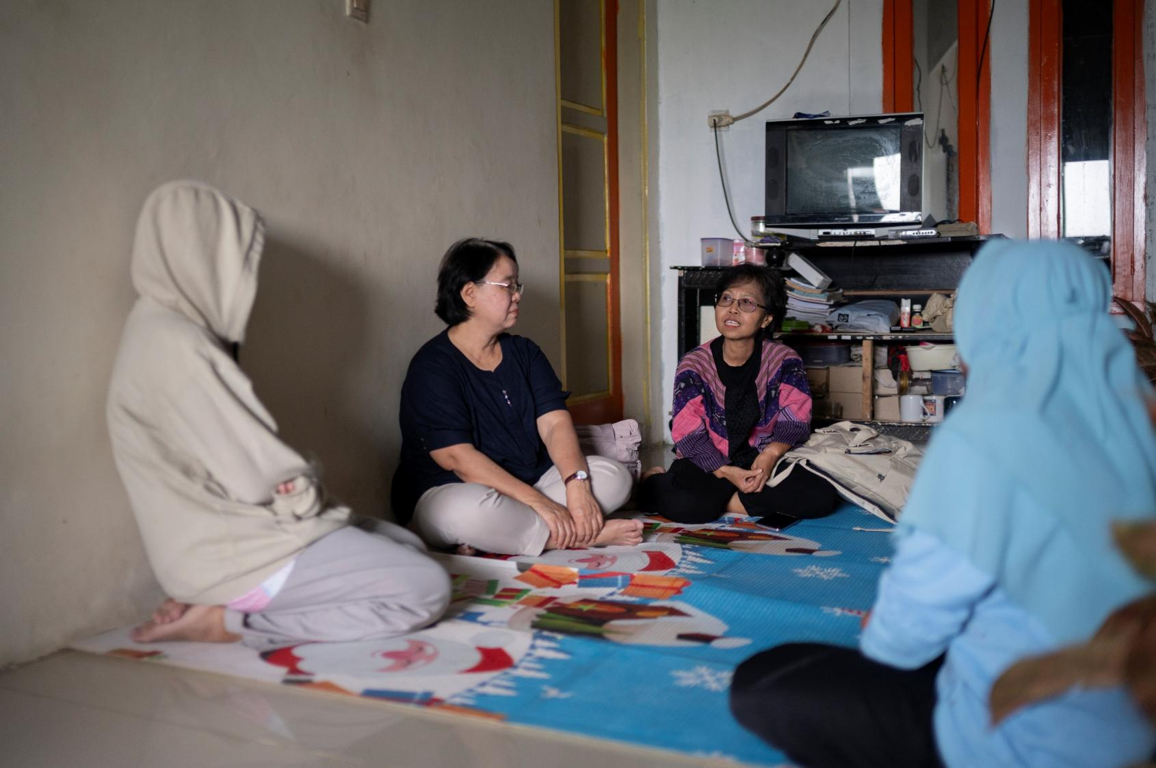
Notes:
Sie machen dann Hausbesuche, sprechen mit den Frauen und versuchen, Vertrauen aufzubauen. Das braucht viel Zeit und Einfühlungsvermögen.

Slide 20
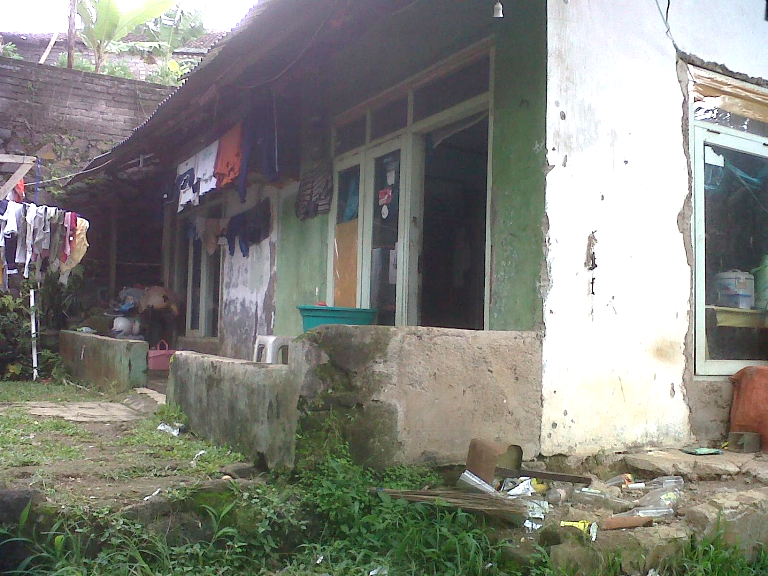
Notes:
Bei den Hausbesuchen machen sie manchmal schockierende Entdeckungen. Einmal hiess es: «Die Frau, nach der ihr fragt, ist nicht da. Wir wissen nicht, wann sie zurückkommt.» Sie liessen sich nicht gleich abweisen und fragten auch bei Nachbarn.

Slide 21
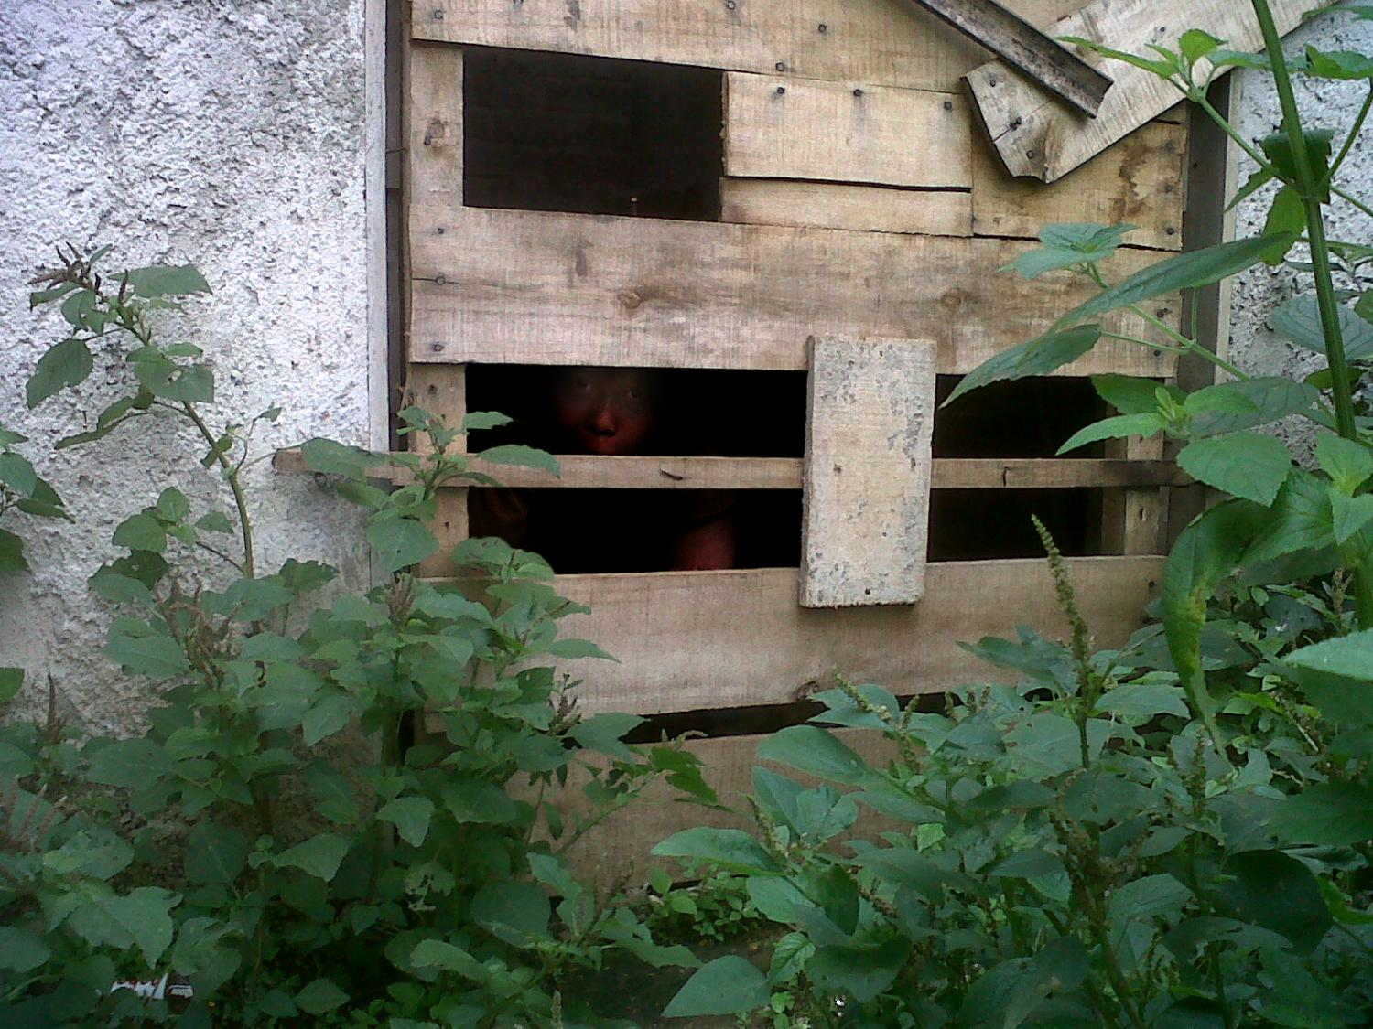
Notes:
Hinter dem Haus fiel ihnen ein eigenartiger Holzverschlag auf. Und dann entdeckten sie, dass die gesuchte Frau darin gefangen gehalten wurde. Mit Hilfe der Polizei konnten sie sie befreien und im Durebang Center in Sicherheit bringen.

Slide 22
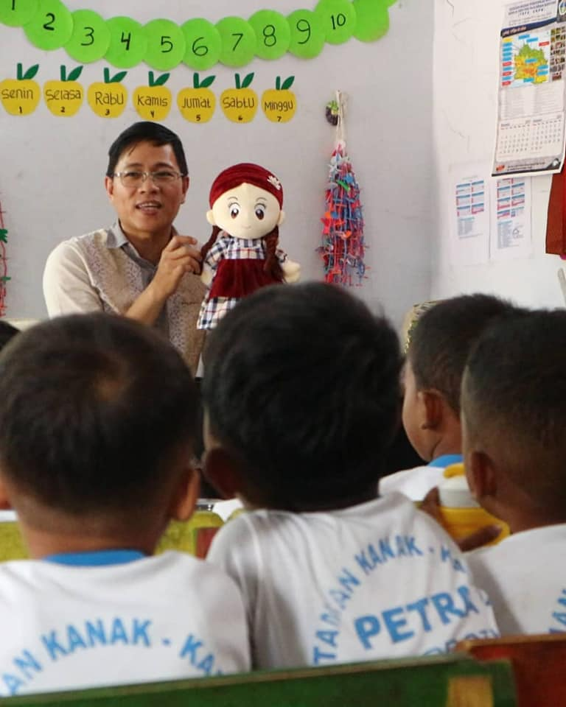
Notes:
Manchmal wird schon Kindern Gewalt angetan. Deshalb hat das Team des Krisenzentrums begonnen, in Kindergärten und Schulen zu gehen, um mit den Kindern darüber zu sprechen. Hier sehen wir Cliff Kasakeyan in einer Schulklasse.

Slide 23
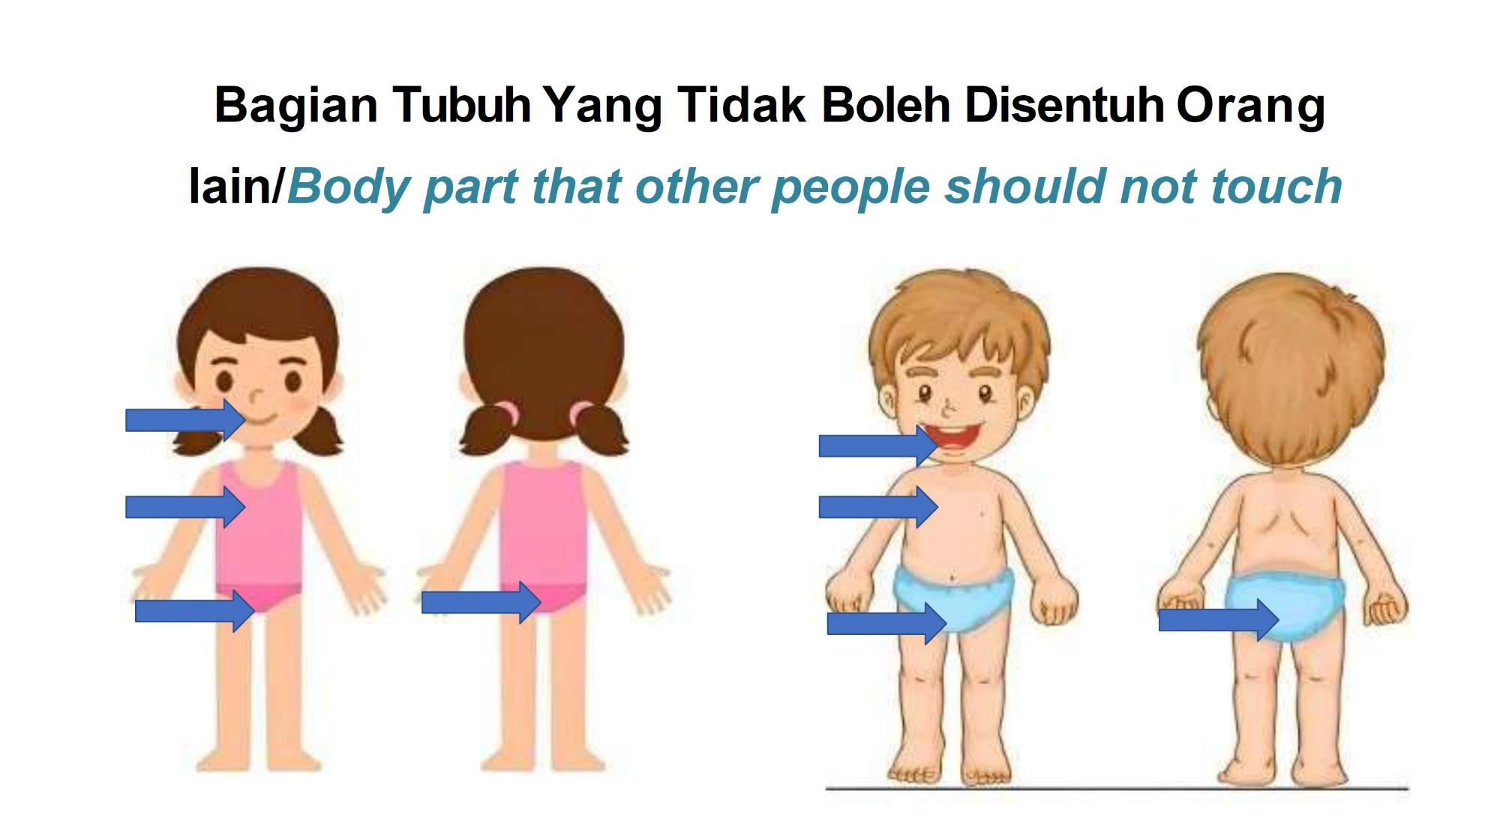
Notes:
Das Programm heisst «I am special» - «ich bin einzigartig».

Slide 24
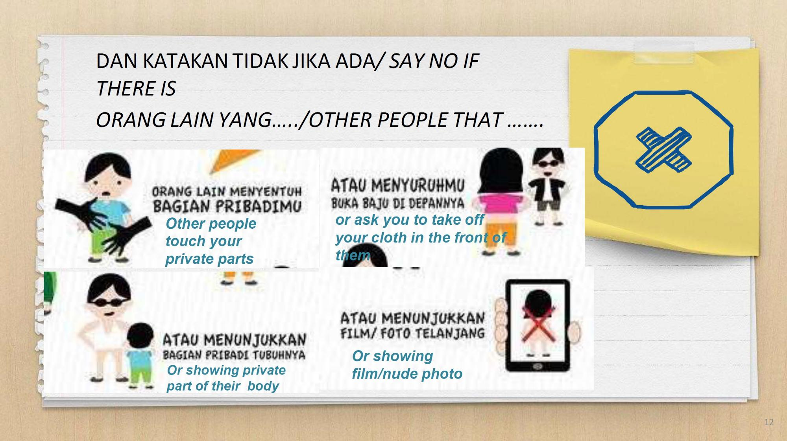
Notes:
Ganz einfache Zeichnungen helfen, die eigenen Rechte zu kennen und auf Warnzeichen zu achten.

Slide 25
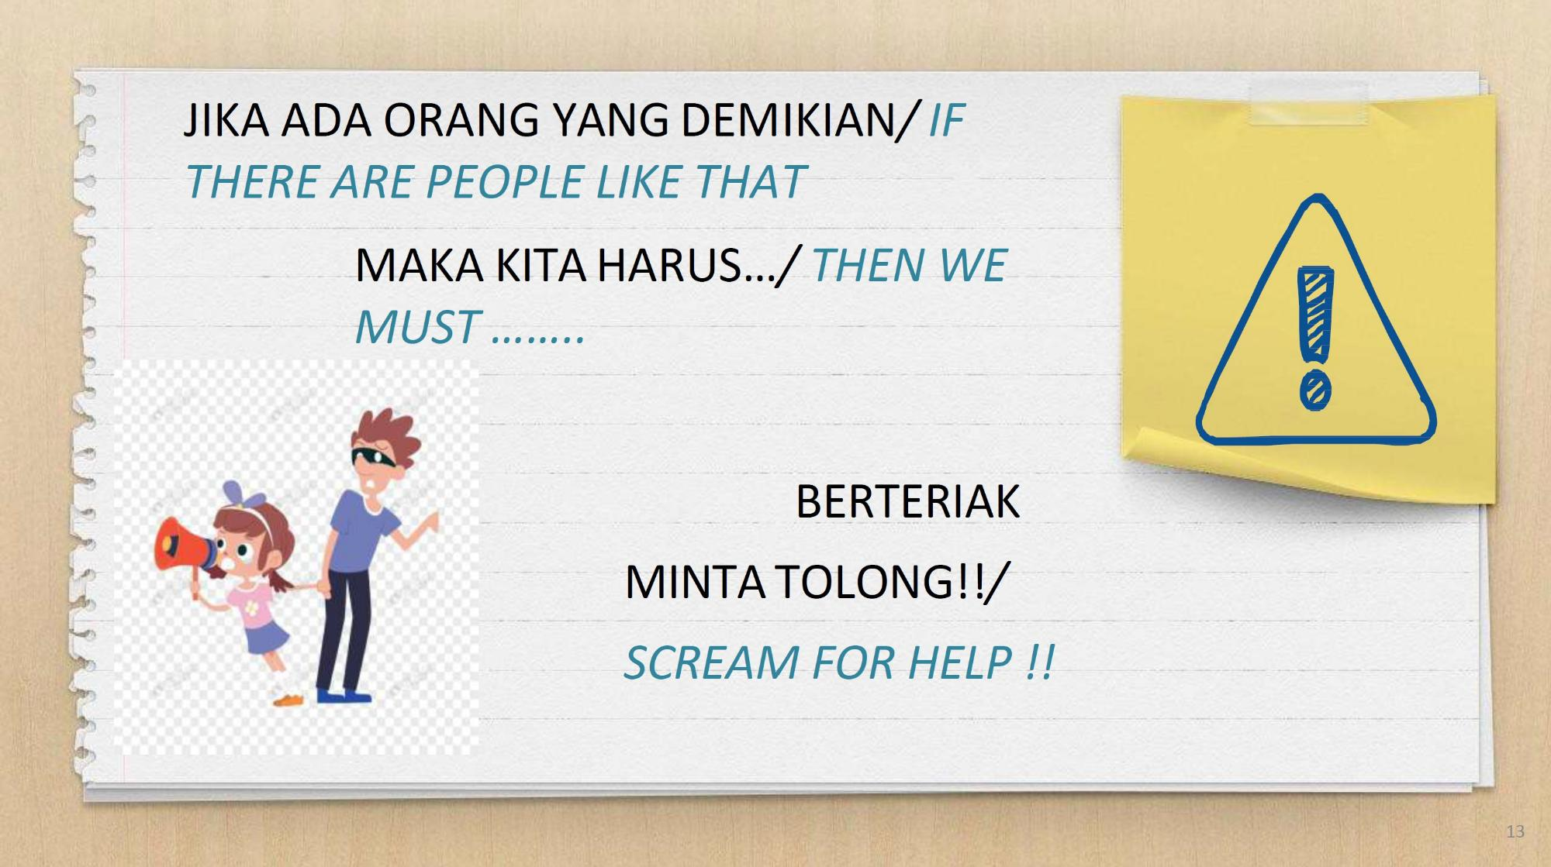
Notes:
Die Kinder verstehen, was sie machen können, wenn es Probleme gibt: um Hilfe rufen, sich wehren, mit Vertrauenspersonen sprechen. Etwa mit jemandem vom Durebang Center.

Slide 27
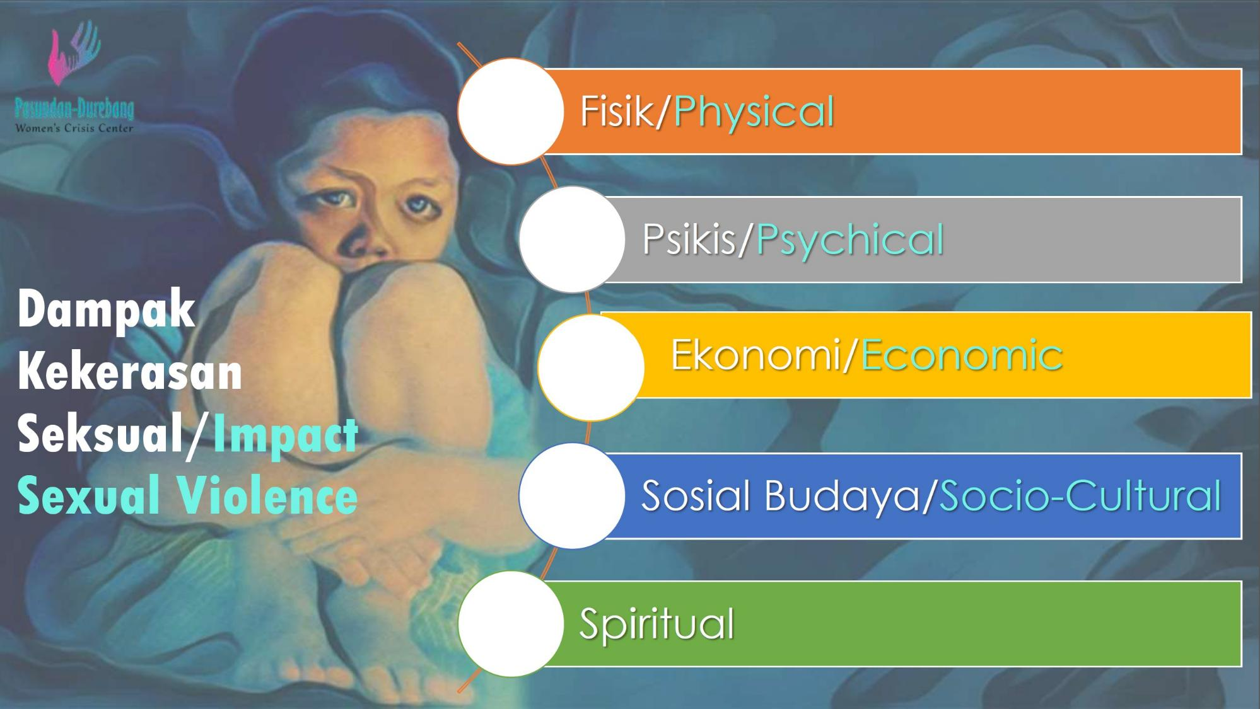
Notes:
Das Durebang Center hilft Betroffenen, Halt zu sagen und Halt zu finden:
- Halt bzw. Stop zu sagen, um aus der Gewalt auszubrechen.
- Halt bzw. eine Grundlage zu finden, um weiterzuleben.

Slide 28
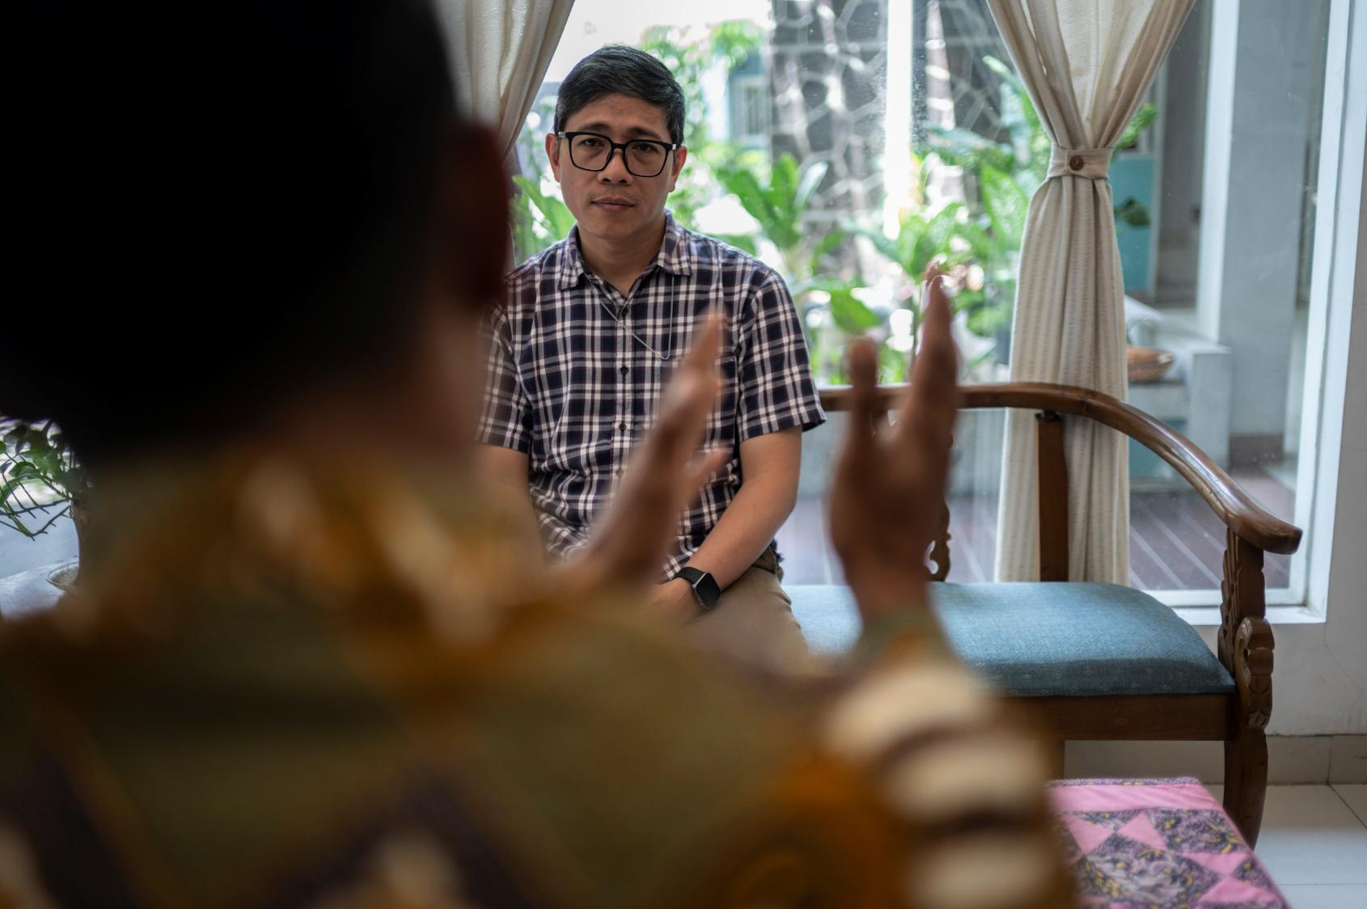
Notes:
Wenn eine Frau dorthin kommt, kann sie in einem der Zimmer kostenlos wohnen. Sie bekommt Schutz und Unterstützung und Begleitung.

Slide 29
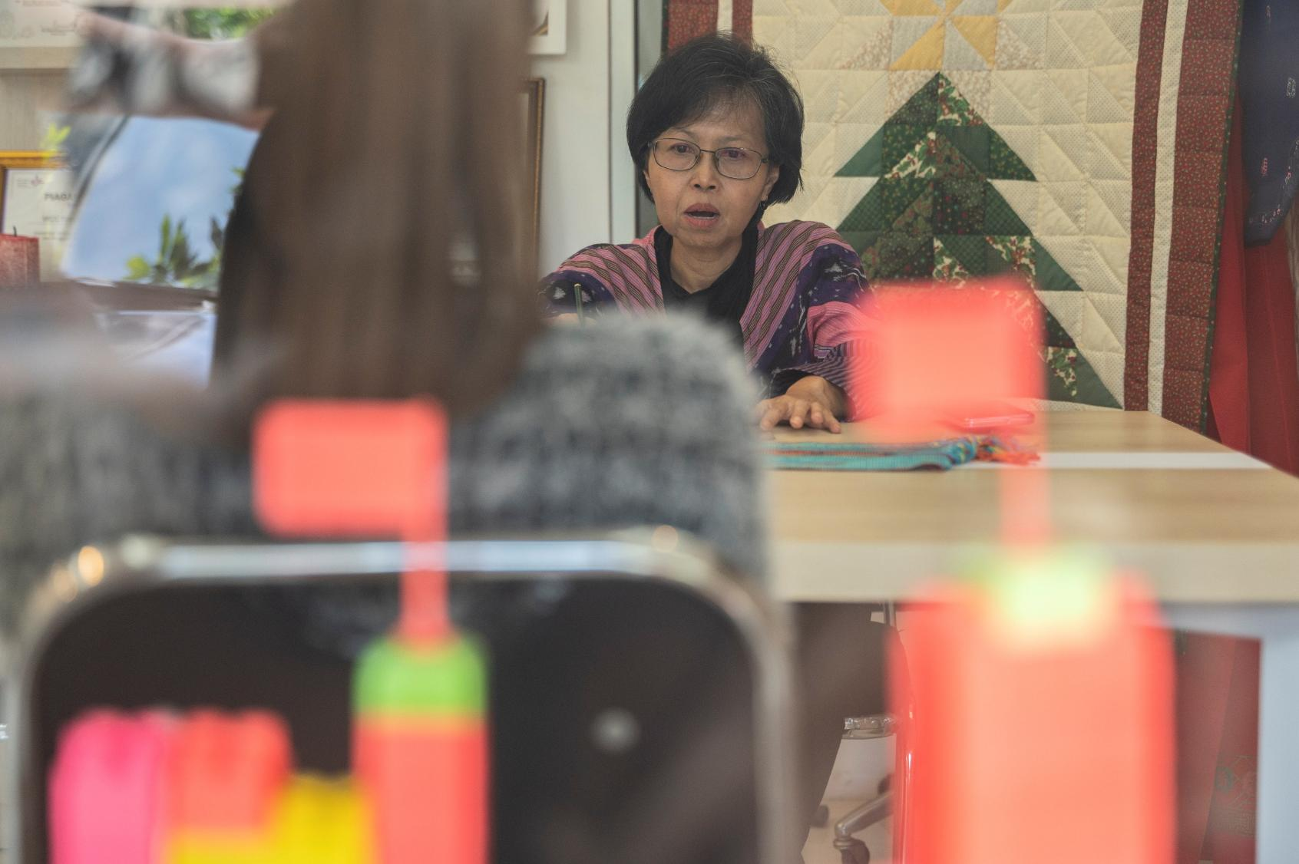
Notes:
Taty Suandi berät die Frauen nicht nur. Sie hilft ihnen auch, Anzeige gegen die Gewalttäter zu erstatten. Sie geht mit den Frauen in die Gerichtsverhandlungen und tritt teilweise selbst als Zeugin auf. Es ist bewundernswert, wie furchtlos sie das tut.

Slide 30
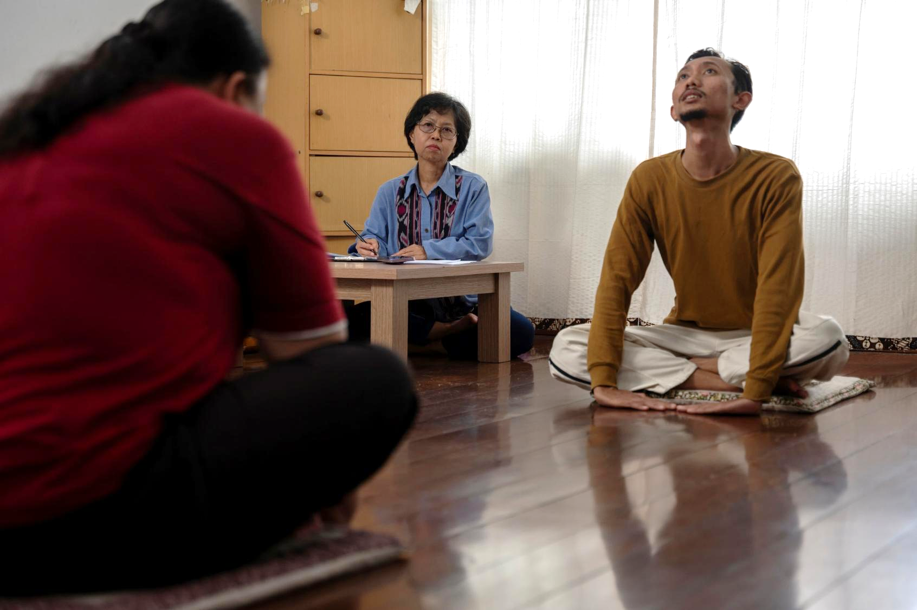
Notes:
Die Frauen haben die Möglichkeit einer Therapie, um das erlittene Unrecht zu bearbeiten. Meist bleiben sie mehrere Monate, bis sie sich über ihren weiteren Weg klarer werden. In der Zwischenzeit können sie eine Ausbildung beginnen. Das Team bereitet sie auch auf die Reintegration vor.

Slide 31
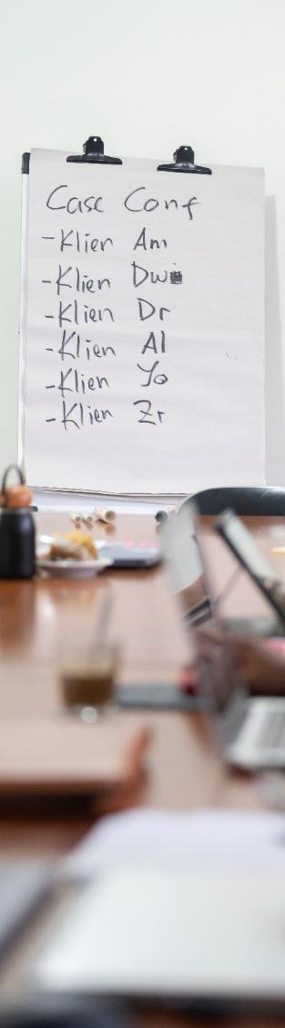
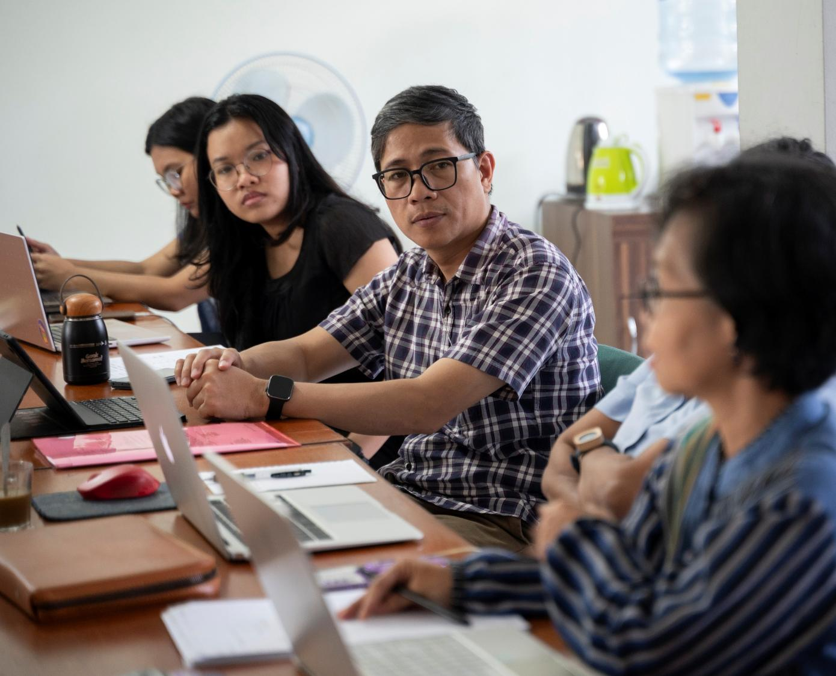
Notes:
Das Team des Durebang Centers ruft regelmässig Fachleute zusammen, um besonders schwierige Fälle zu besprechen. Zusammen mit Rechtsanwälten und Polizeivertretern und mit der Nationalen Kommission gegen Gewalt an Frauen beraten sie das Vorgehen.

Slide 32
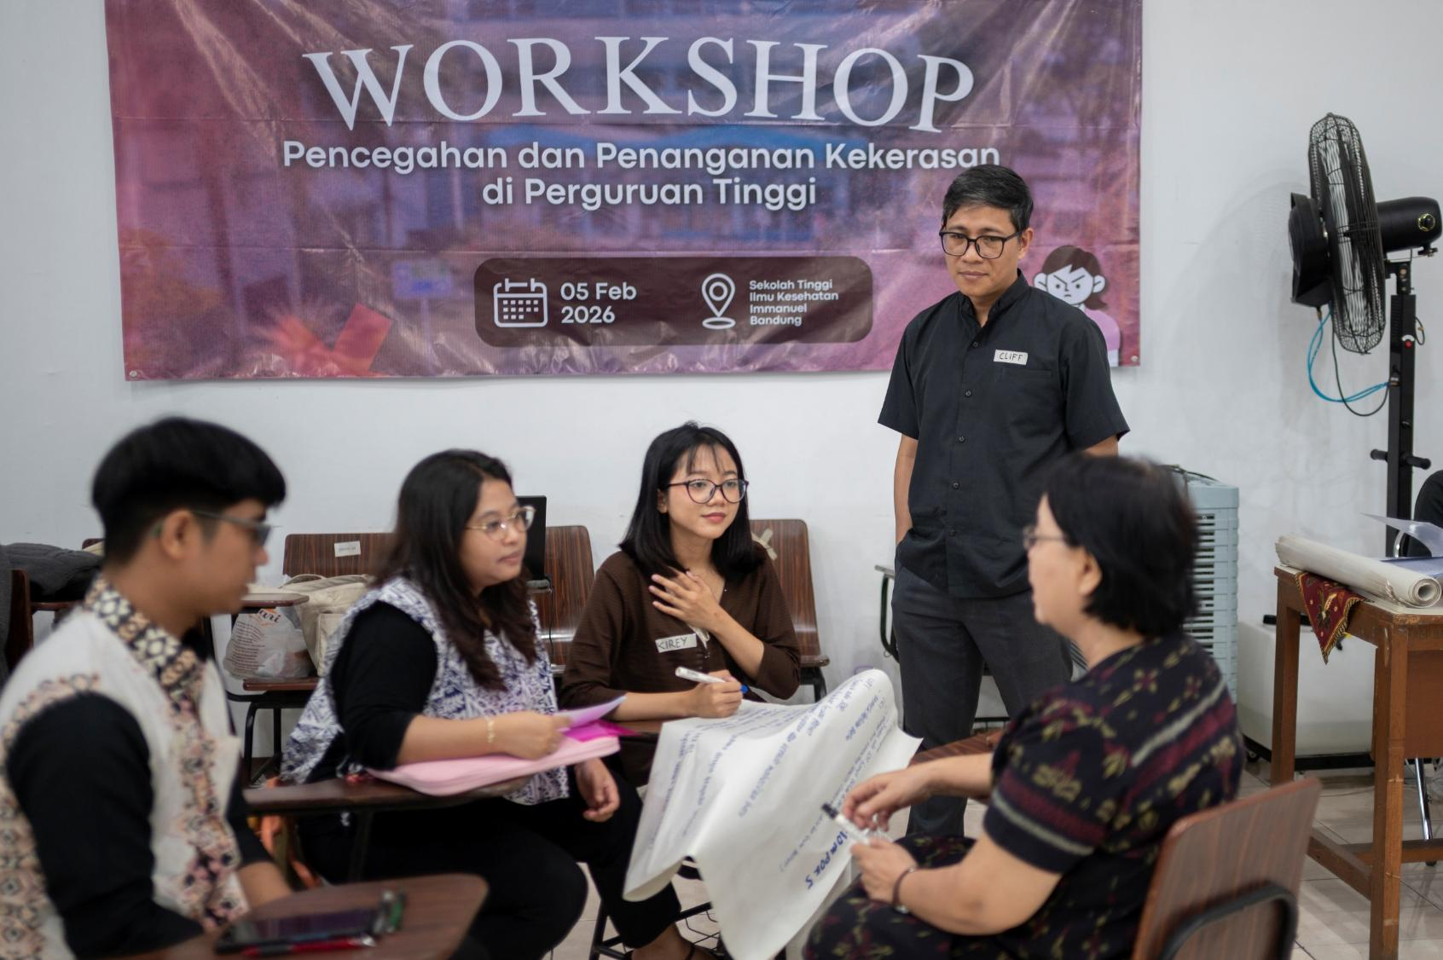
Notes:
Weil das Problem so weit verbreitet ist, organisiert das Team öffentliche Workshops, hier im Februar 2026. Das Thema heisst
«Pencegahan dan Penanganan Kekerasan di Perguruan Tinggi»
(Prävention und Bekämpfung von Gewalt an Hochschulen).

Slide 33

Notes:
Für viele Frauen ist das Durebang Center zu einer Rettungsinsel geworden, auf der sie wieder Halt gefunden und neue Kraft geschöpft haben.

Slide 34
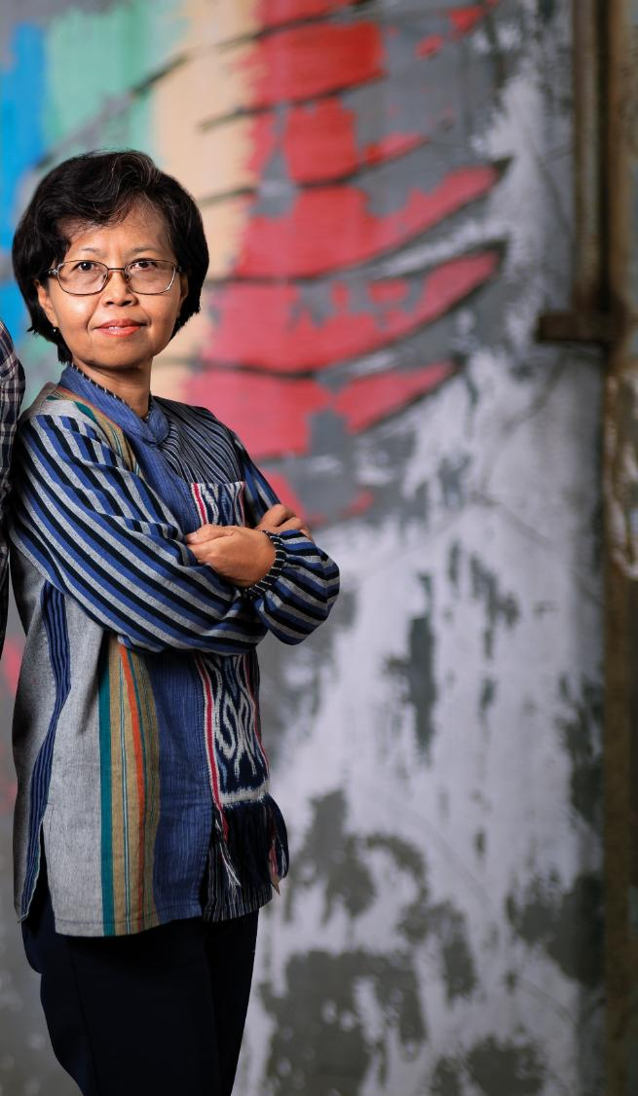
Notes:
Und Taty Suandi ist eine Art Engel für sie geworden.

Slide 35
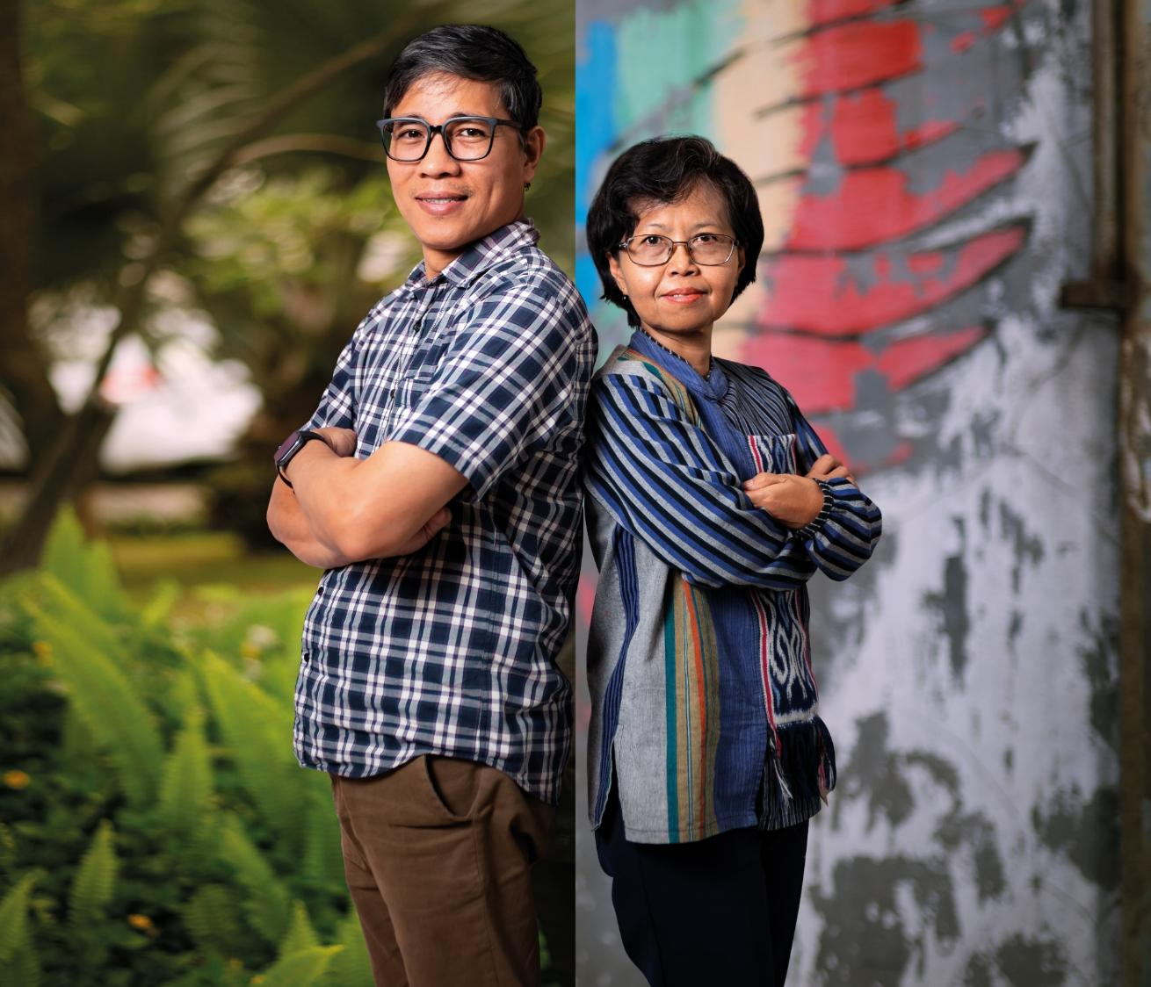
Notes:
Und Cliff Kasakeyan. Und all die anderen.

Slide 36
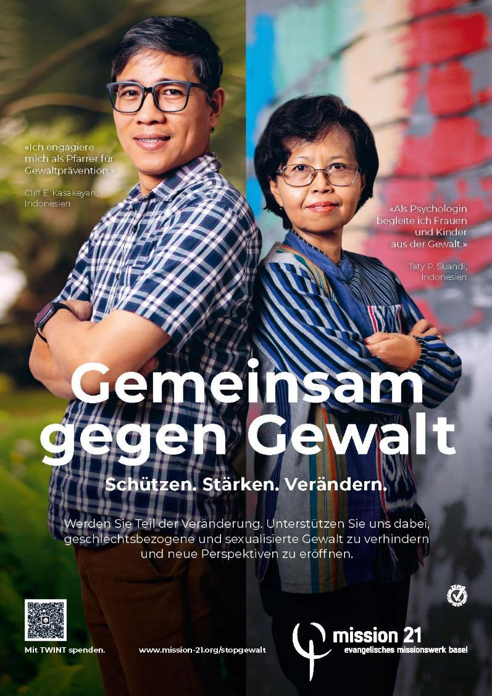
Notes:
[Plakat der Kampagne 2026]

Slide 38
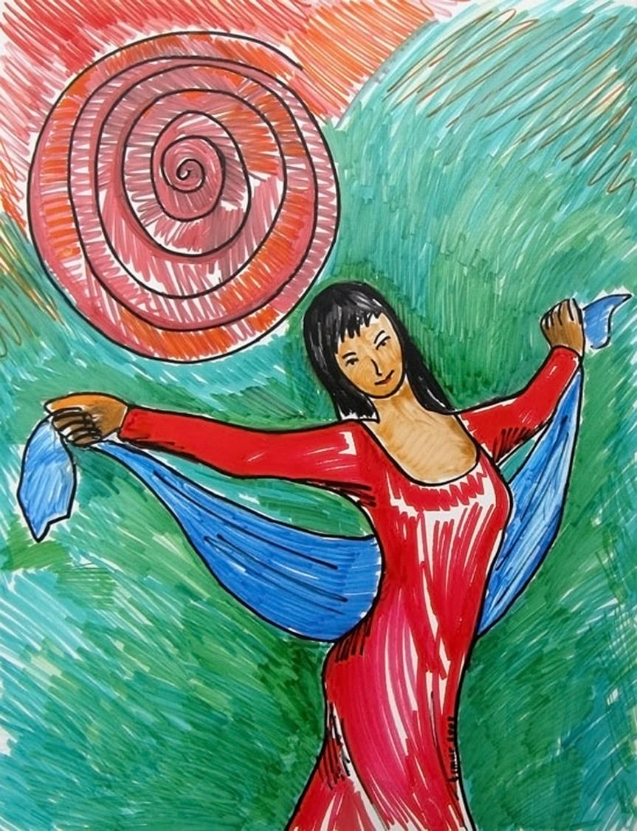
Timur Indyah Poerwowidagdo, Indonesien: Magnificat I (2009),
Painter’s medium on canvas, 19 x 25 in.
From the exhibition Charis Boundary Crossings: Neighbors Strangers Family Friends, courtesy of the Nagel Institute for the Study of World Christianity at Calvin University.

Slide 39
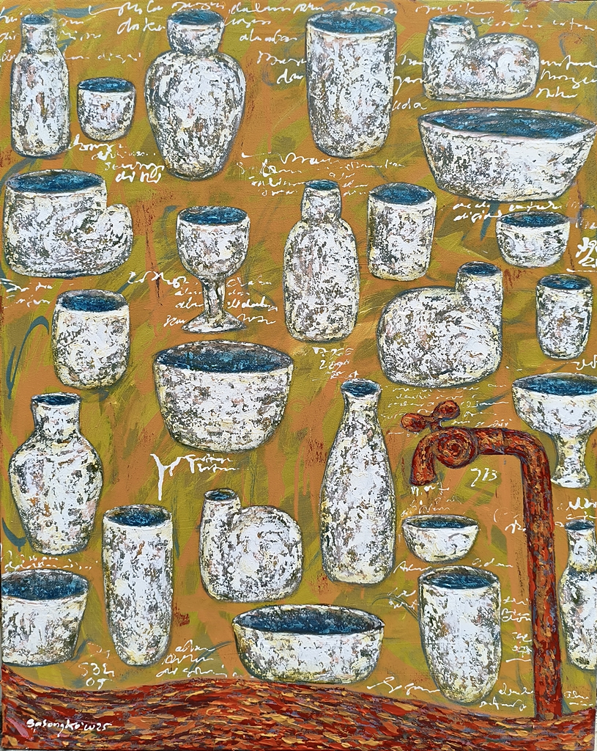
Wisnu Sasongko, Indonesien:
I Am Your Vessel (2025),
Acrylic on canvas, 70x100 cm

Slide 41
Jesus und die Angeklagte (Johannes 5,1-11)
Fünf Kunstwerke aus aller Welt

Slide 42
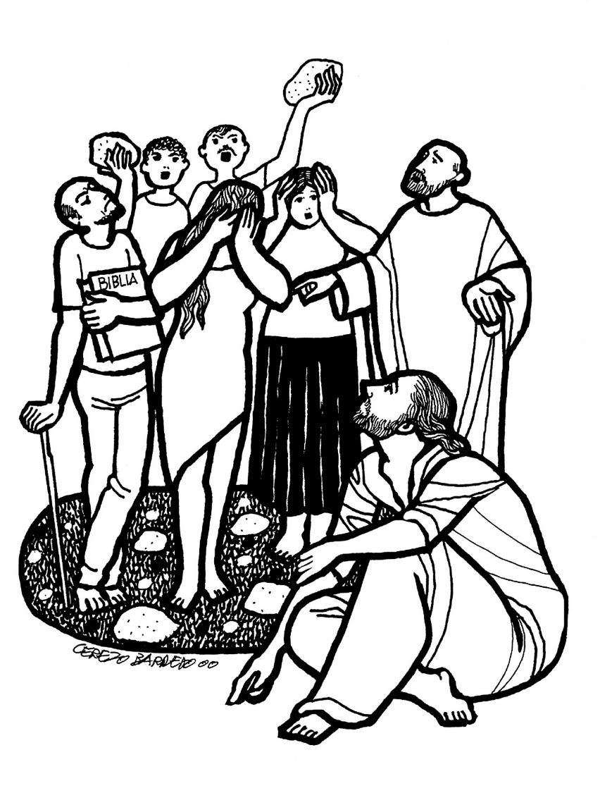
Maximino Cerezo Barredo, Peru
Aus: Obra de Cerezo Barredo (2010,
2 DVDs), Valencia, Nr. 04.03.143

Slide 43
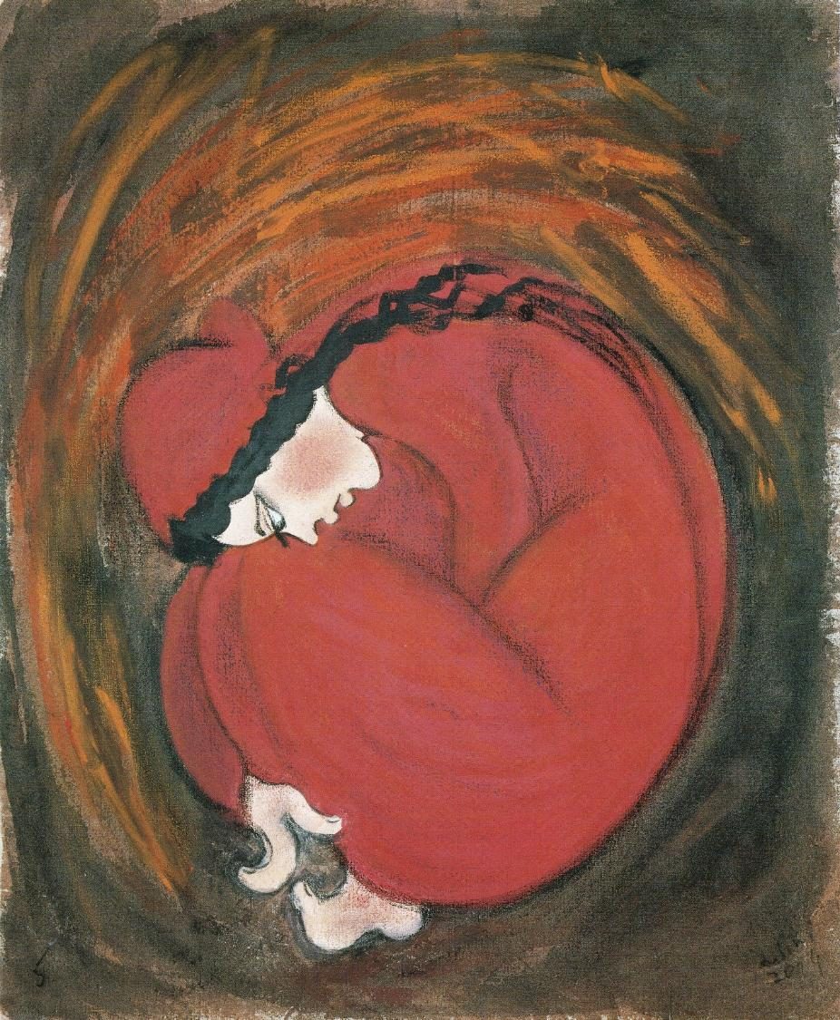
Nalini Marcia Jayasuriya,
Sri Lanka (2004)
Aus : Pongracz, P. C. u. a. (2007): The Christian Story: Five Asian Artists Today, New York, 119

Slide 44
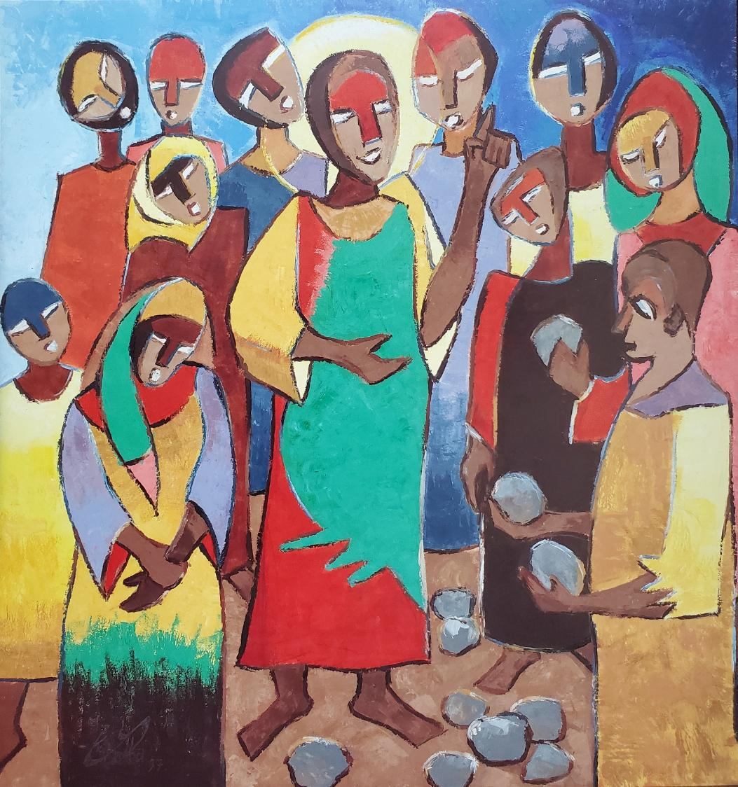
Kolawole Olayinka Augustin, Nigeria (1997)
Aus: missio-Kunstkalender (2002) Nr. 11

Slide 45
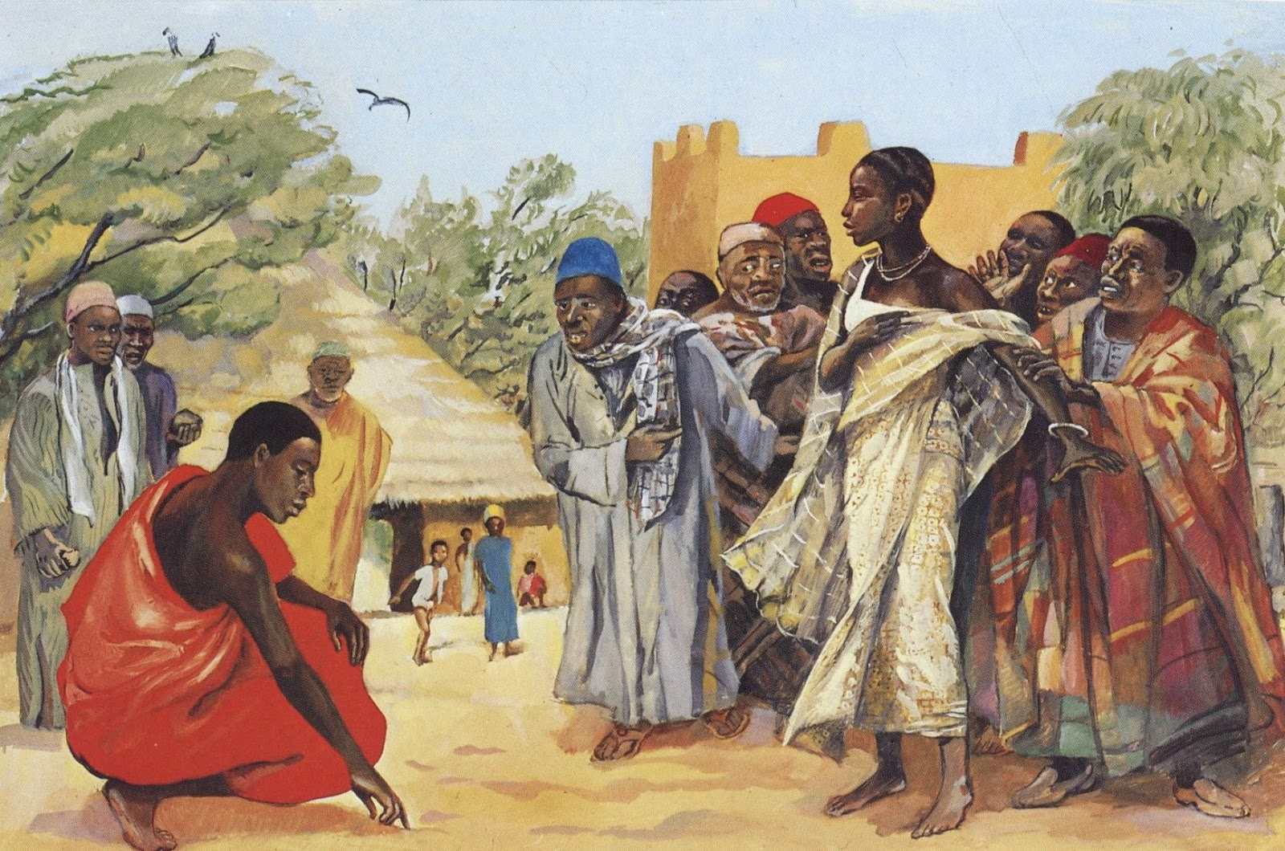
Jesus-Mafa-Projekt, Kamerun (1976)
Aus: Roncière, B. de la (2017):
L'Evangile en pays mafa, Paris, Nr. 27

Slide 46
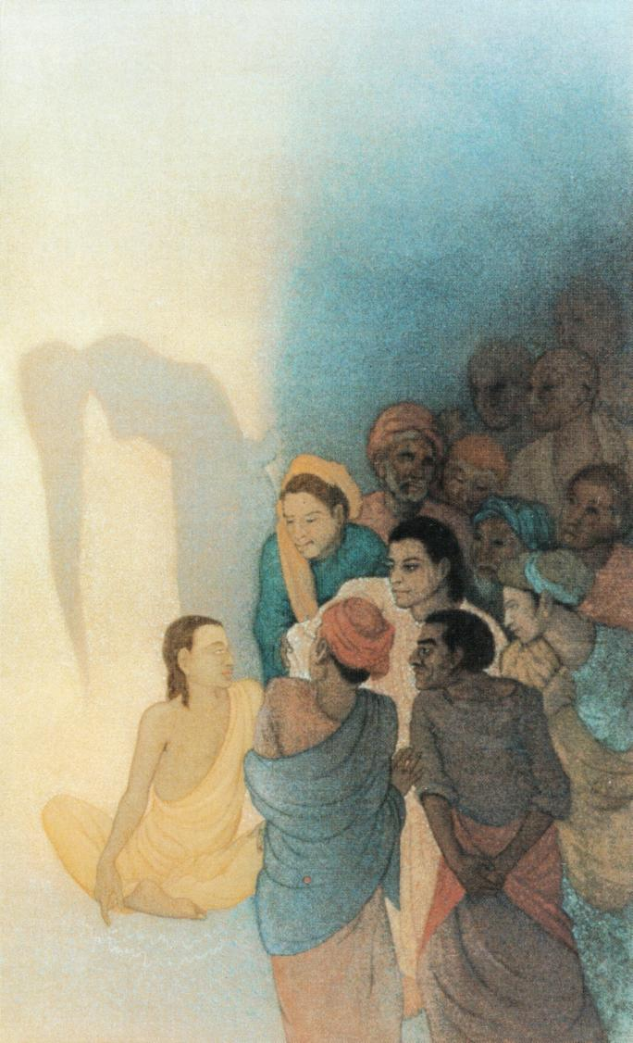
Frank Wesley, Indien
Aus: Wray, N. (Hg.) (1993): Frank Wesley – Exploring Faith With a Brush, Auckland, 205

